Slide 1
স্বাগতম

Slide 2
পরিচিতি
মোঃ জাহাংগীর হোসেন
সহকারী প্রধান শিক্ষক
সি. জে. এম হাই স্কুল
মোহরা,চান্দগাঁও, চট্রগ্রাম।
মোবাঃ০১৯১৩১৬৪৩০৭
ই-মেইলঃmdjahangirhossain6160@gmail.com
শ্রেণীঃ অষ্টম বিষয়ঃ বিজ্ঞান
অধ্যায়ঃ৯ম,পাঠ-৪ ও ৫
সময়ঃ৪০ মিনিট

Slide 3
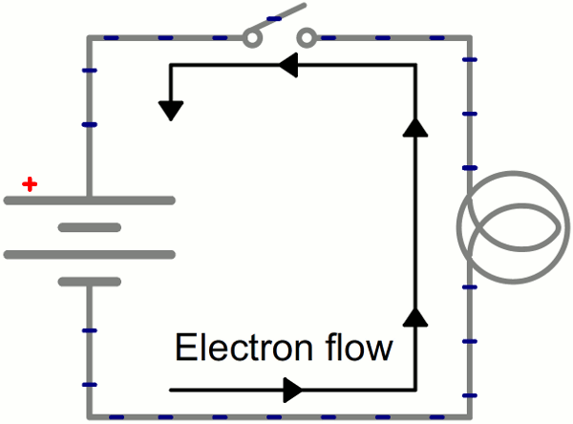
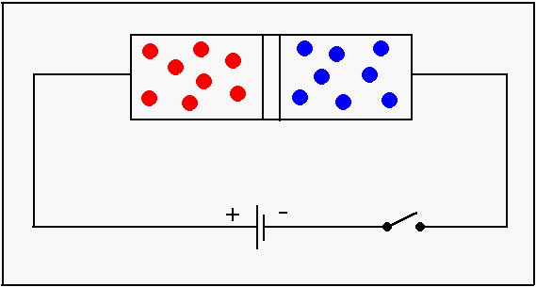
ছবিগুলো লক্ষ্য কর
এটি ইলেকট্রন প্রবাহের ফলে সৃষ্ট
ফ্যানটি কোন শক্তির দ্বারা চলছে
ইইইইইইলেকট্রন প্রবাহেরই
ইলেকট্রন প্রবাহের সময় যে বাধা থাকে তাকে আমরা কি বলব ?

Slide 4
আজকের পাঠ
রোধ এবং ওহমের সূত্র

Slide 5
শিখনফল
এ পাঠ শেষে শিক্ষার্থীরা…………
১।রোধ সম্পর্কে বর্ননা করতে পারবে।
২।ওহমের সূত্র ব্যাখ্যা করতে পারবে।
৩।ওহমের সূত্রের লেখচিত্র অংকন করতে পারবে

Slide 6
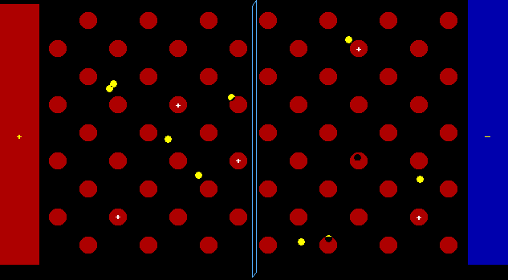
ভালভাবে লক্ষ করি
কী দেখতে পেলে ?
এই ইলেকট্রনের বাধাকে আমরা কী বলব?
ইলেকট্রন গুলো চলার সময় কী হচ্ছে?

Slide 7
ভিডিওটি পর্যবেক্ষন করিঃ

Slide 8
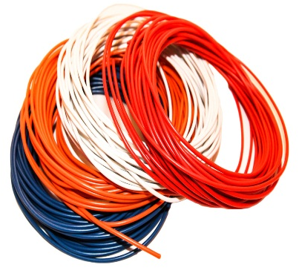
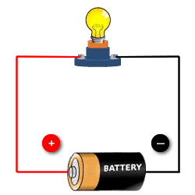
পরিক্ষণ-১
দলগত কাজ
সময়ঃ ১০ মিনিট
সহায়ক সামগ্রীঃ বাল্ব, ২টি ব্যাটারি, তার ।
এসো ওহমের সূত্রটি পর্যবেক্ষন করি

Slide 9
কার্য পদ্ধতি:
১। চিত্রের ন্যায় একটি ব্যাটারি , বাল্ব সাজিয়ে নাও
২। ১ টি ব্যাটারীর পরিবর্তে এবার ২ টি ব্যাটারী ব্যাবহার করে ফলাফল পর্যবেক্ষন কর
৩। বাল্পের উজ্জলতা লক্ষ্য কর এবং খাতায় লেখ
সংযোগ | ফলাফল
১ টি ব্যাটারী
২ টি ব্যাটারী
উজ্জলতা কম
উজ্জলতা বেশি

Slide 10
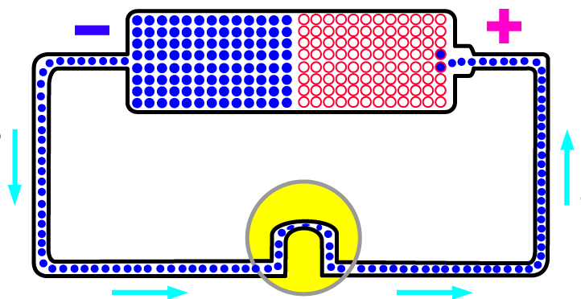
ওহমের সূত্র
জর্জ সাইমন ওহম (১৭৮৩-১৮৫৪) এই সূত্র প্রনয়ন করেন
তাপমাত্রা স্থির থাকলে কোনো নিদিষ্ট পরিবাহকের মধ্য দিয়ে প্রবাহিত তড়িৎ প্রবাহের মান পরিবাহকের দুই প্রান্তের বিভব পার্থক্যের মানের সমানুপাতিক ।

Slide 11
জোড়ায় কাজ
কোনো পরিবাহীর দুই প্রান্তের বিভব পার্থক্য ৫ ভোল্ট এবং এর মধ্য দিয়ে তড়িৎ প্রবাহ ২ অ্যাম্পিয়ার হলে ঐ পরিবাহীর রোধ কত?

Slide 12
দুই প্রান্তের বিভব পার্থক্য V , রোধ R এবং তড়িৎ প্রবাহ I হলে
তড়িৎ প্রবাহ, I = $\frac{V}{R}$

Slide 13
মূল্যায়ন
১। পরিবাহীর যে ধর্মের জন্য এর মধ্য দিয়ে বিদ্যুৎ চলাচল বাধাগ্রস্থ হয় তাকে কী বলে?
(ক) বৈদ্যুতিক প্রবাহ (খ) রোধ
(গ) চার্জ (ঘ) কুলম্ব
২। পরিবাহীর দুই প্রান্তে বিভব পার্থক্য থাকলে তড়িৎ প্রবাহ শুরু হয় । এক্ষেত্রে --
¡ . দুই প্রান্তের বিভব পার্থকের ওপর
¡¡.আকৃতি ও উপাদানের ওপর
¡¡¡.পরিবাহকের তাপমাত্রার ওপর
নিচের কোনটি সঠিক?
(খ) ¡ ও ¡¡¡
(ক) ¡ ও ¡¡
উত্তর সঠিক হয়েছে
(গ) ¡¡ ও ¡¡¡
(ঘ) ¡ , ¡¡ ও ¡¡¡

Slide 14
মূল্যায়ন
১। রোধ কী?
৩। ওহমের সূত্রটি কী?
৪। ওহমের সূত্রের লেখচিত্র কেমন হবে?

Slide 15
বাড়ির কাজ
I
I
V
V
V
V
I
I
চিত্রঃ ক
চিত্রঃ খ
চিত্রঃ গ
চিত্রঃ ঘ
লেখচিত্রগুলোর মধ্যে কোন চিত্রটি ওহমের সূত্রের সাথে সংগতি পূর্ণ এবং কেন? ব্যাখ্যা করে আনবে ।

Slide 16
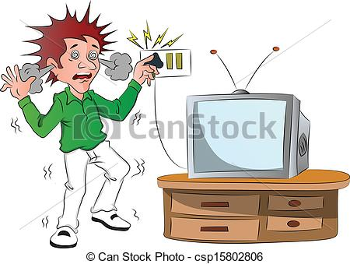

Slide 17
ধন্যবাদ

